Slide 1


Project SMILE too
Social Skills Make Inclusive Life Easier

Slide 2
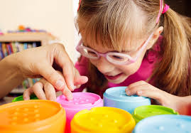
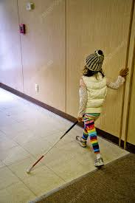
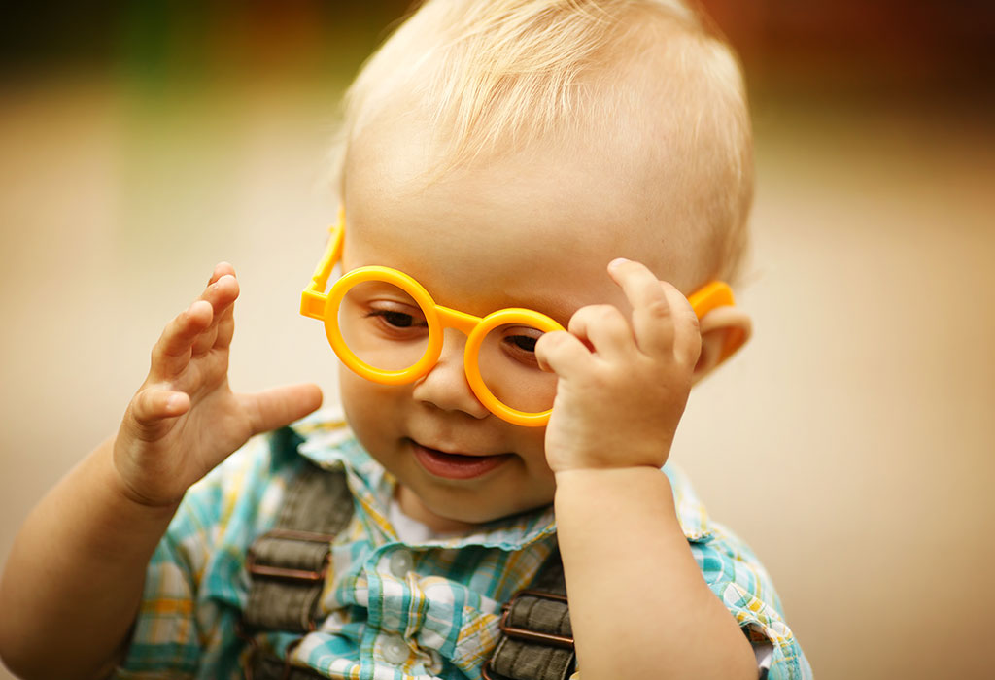
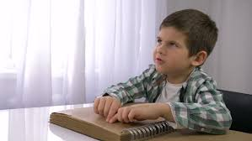
Pomen podpore pri razvoju socialnih spretnosti pri otrocih in mladostnikih z okvaro vida
Delavnica za starše in skrbnike

Slide 3
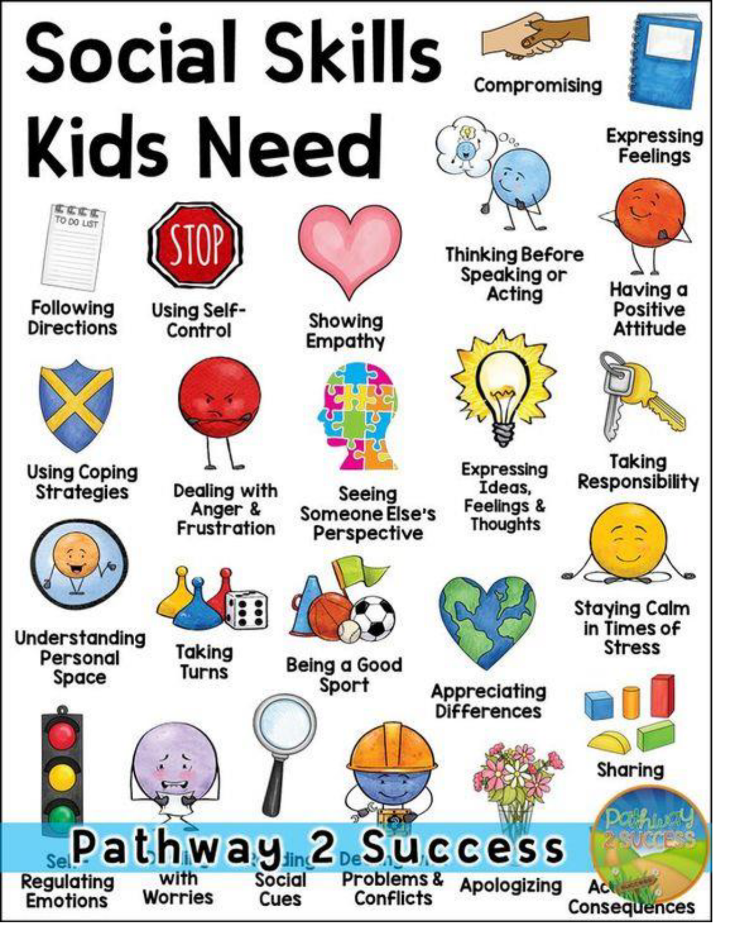

Slide 4

Vprašanje:
Kako mi komuniciramo?

Slide 5

Koliko načinov komunikacije se lahko spomnite?
Govorjenje
Poslušanje
Gesti
Zvoki
Očesni stik
Telesna govorica
Obrazni izrazi
Družbeni mediji
Še kakšni…?

Slide 6

Koliko od teh načinov komunikacije temelji na vidu?

Slide 7
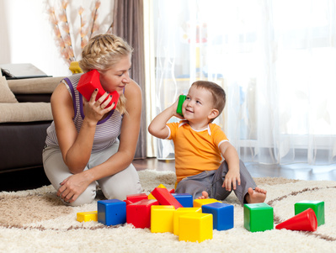
Kaj to pomeni za otroka ali mladostnika z okvaro vida ali slepoto?
Socialna komunikacija je pretežno nebesedna in temelji na vidu. Temu pravimo ‚priložnostno, naključno učenje‘.
Obvladovanje (‚koping')
Posnemanje
Observacija
Biti v različnih družbenih situacijah
Spoznavati različne ljudje
Otrokom z okvaro vida je pogosto zelo težko razumeti družbene situacije in komunicirati z drugimi.

Slide 8

Kako to lahko vpliva na otroka ali mladostnika z okvaro vida?
Pomanjkanje samozavesti
Neprimerna vedenja
Zapiranje vase
Priučena nemoč
Izolacija
Depresija
Agresija
Nizka motivacija
Nezmožnost sklepanja prijateljstev
Manj zaposlitvenih možnosti
Frustracija
Vse to neposredno in negativno vpliva na
odnose, učenje in samostojnost

Slide 9
Zakaj učiti socialne spretnosti?
“Če ste slepi, kako veste, kam se obrniti, ko nekdo govori z vami? Ali kdaj komu stisniti roko? Ali kaj pomeni "osebni prostor"?...
To so samo nekatere spretnosti, ki jih otrok s slepoto mora naučiti, saj nima možnosti opazovanja in posnemanja dejanj in odzivov svoje družine in prijateljev v družbenih situacijah.«”
Perkins school for the Blind

Slide 10
Zakaj učiti socialne spretnosti?
‚‚Videči otroci opazujejo in posnemajo družbeno vedenje drugih ljudi, pri čemer se učijo pretežno prek vidnih znakov. To je znano kot priložnostno, naključno učenje. Če te priložnosti otroku niso na voljo, lahko razumevanje in razvoj družbeno sprejemljivih oblik vedenja postane nepopolno ali nezadostno.
Primerne socialne spretnosti so ključnega pomena za otrokove vsakodnevne interakcije. Le-te otroku omogočajo interakcijo z drugimi, sklepanje prijateljstev in kasneje razvoj osebnih in profesionalnih odnosov." RNIB 2017

Slide 11
Kaj je SMILE Too?
SMILE je kratica za Social Skills Make Inclusive Life Easier. Kot že ime pove, je cilj tega 3-letnega projekta deliti znanje o razvoju socialnih spretnosti pri otrocih in mladostnikih z okvaro vida z namenom razvijanja virov za vzgojitelje, učitelje in starše za podporo razvoju socialnih spretnosti pri otrocih in mladostnikih z okvaro vida.

Slide 12
SMILE Too
Veliki del socialne interakcije je nebeseden, socialni znaki in govorica telesa pa so lahko za otroka z okvaro vida abstraktni pojmi. Razvoj socialnih spretnosti pri otrocih z okvaro vida je treba skrbno obravnavati, saj se precej razlikuje od razvoja istih spretnosti pri njihovih videčih vrstnikih.
Za otroke z okvaro vida je pridobivanje socialnih spretnosti, ki so bistvenega pomena za razvijanje odnosov in razumevanje družbenih situacij skozi vse življenje lahko oteženo. Ne smemo domnevati, da bodo socialne spretnosti otroci z okvaro vida razvili spontano kot njihovi videči vrstniki. Otežen razvoj in razumevanje socialnih spretnosti lahko vpliva na funkcioniranje otroka tako v šoli kot v širšem družbenem okolju.

Slide 13


"The European Commission's support for the production of this publication does not constitute an endorsement of the contents, which reflect the views only of the authors, and the Commission cannot be held responsible for any use which may be made of the information contained therein."

